Slide 1
10장 판다스 자료형

Slide 2
자료형 다루기
자료형 변환하기
자료형 변환은 데이터 분석 과정에서 반드시 알아야 하는 요소중 하나이다.
예를 들어 카테고리는 문자열로 변환해야 데이터 분석을 더 수월하게 할 수 있다.
전화번호는 숫자로 저장하지만 오히려 문자열로 다루는 경우가 많다.

Slide 3
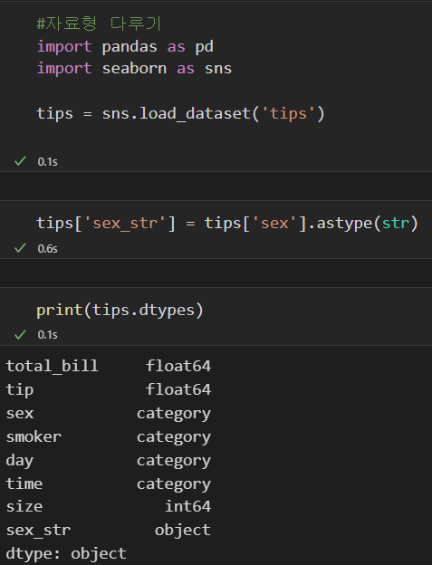
자료형 다루기
자료형을 자유자재로 변환하기 – astype메서드
여러가지 자료형을 문자열로 변환하기
판다스에서 문자열은 object라고 표시한다.

Slide 4
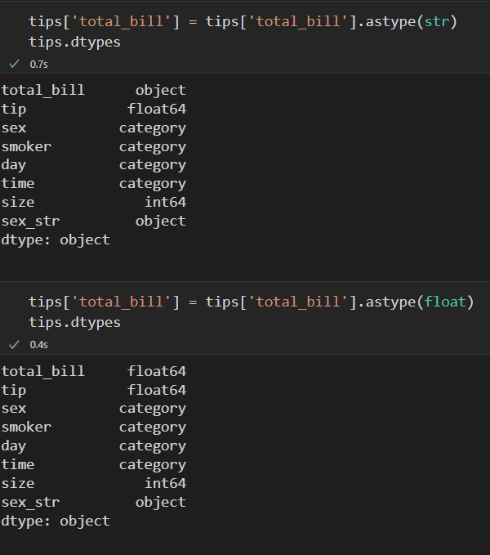
자료형 다루기
자료형이 변환된 데이터 다시 원래대로 만들기
자료형이 변환된 데이터는 다시 원래대로 만들 수 있다. 문자열로 변환하고 다시 실수로 변환한다.

Slide 5
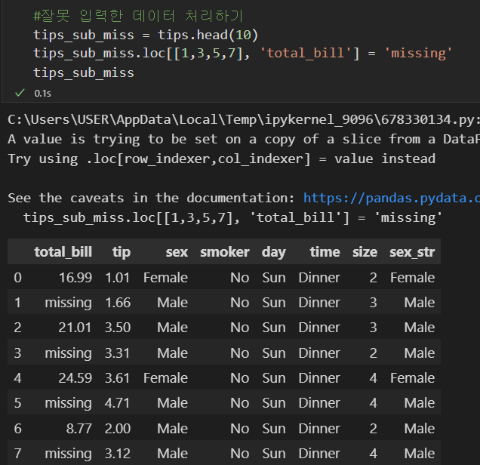
자료형 다루기
잘못 입력한 데이터 처리하기
만약 정수가 있어야 하는 열에 문자열이 입력되어 있다면?
이런 문제를 해결하는 방법과 자료형을 변환하는 to_numeric메서드도 함께 살펴본다.

Slide 6
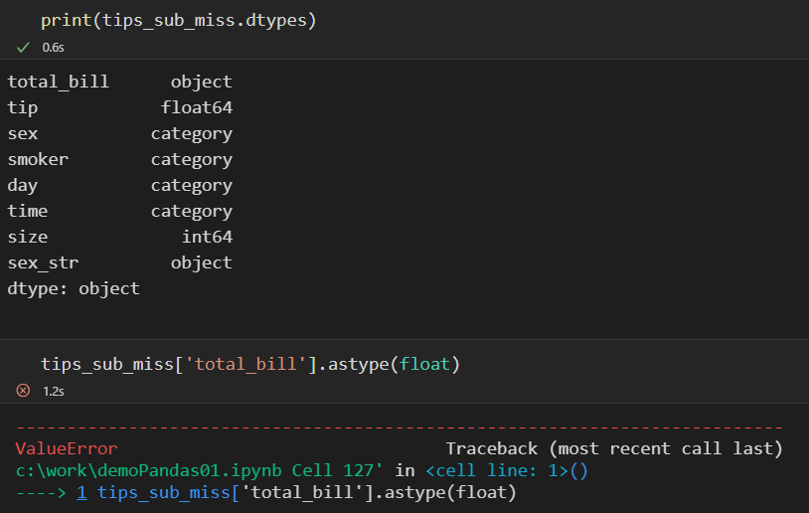
자료형 다루기
데이터프레임의 자료형을 보면 total_bill열이 실수가 아니라 문자열임을 알 수 있다. ‘missing’이라는 문자열 때문에 이런 문제가 발생했다.
astype메서드를 사용하면 이 문제를 해결할 수 있을까? 오류가 발생한다.

Slide 7
자료형 다루기
다른 방법을 사용해야 하는데 to_numeric메서드를 사용하면 해결할 수 있다.
error인자에 설정할 수 있는 값
raise: 숫자로 변환할 수 없는 값이 있으면 오류발생(기본값)
coerce: 숫자로 변환할 수 없는 값을 누락값으로 지정
ignore: 아무 작업도 하지 않음

Slide 8
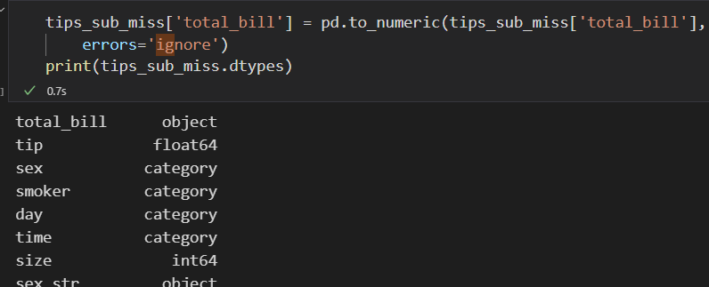
자료형 다루기
errors인자를 ignore로 설정하면 오류가 발생하지 않지만 자료형도 변하지 않는다. 말 그대로 오류를 무시한다.

Slide 9
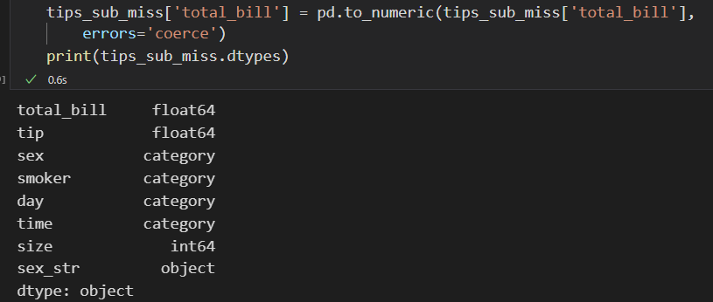
자료형 다루기
이번에는 errors인자를 coerce로 설정해 본다. 그러면 ‘missing’이 누락값(NaN)으로 변경된다. total_bill이 자료형이 실수로 바뀐다. (coerce는 억압하다. 강요하다라는 의미)

Slide 10
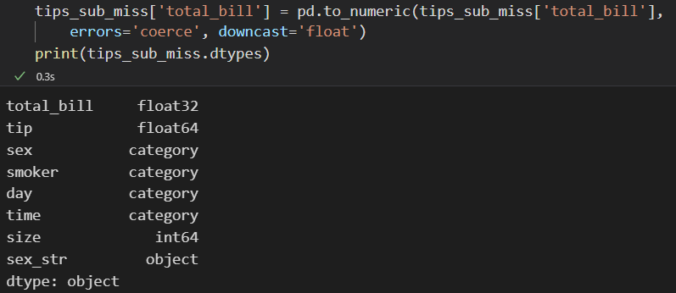
자료형 다루기
to_numeric메서드에는 errors인자 외에도 downcast인자가 있다. downcast는 정수, 실수와 같은 자료형을 더 작은 형태로 만들 때 사용한다.

Slide 11
카테고리 자료형
판다스 라이브러리는 유한한 범위의 값만을 가질 수 있는 카테고리라는 특수한 자료형이 있다.
만약 10종류의 과일 이름을 저장한 열이 있다고 가정할 경우 문자열 자료형보다 카테고리 자료형을 사용하는 것이 용량과 속도 면에서 더 효율적이다.
카테고리 자료형의 장점과 특징
용량과 속도 면에서 매우 효율적이다.
주로 동일한 문자열이 반복되어 데이터를 구성할 경우 사용한다.

Slide 12
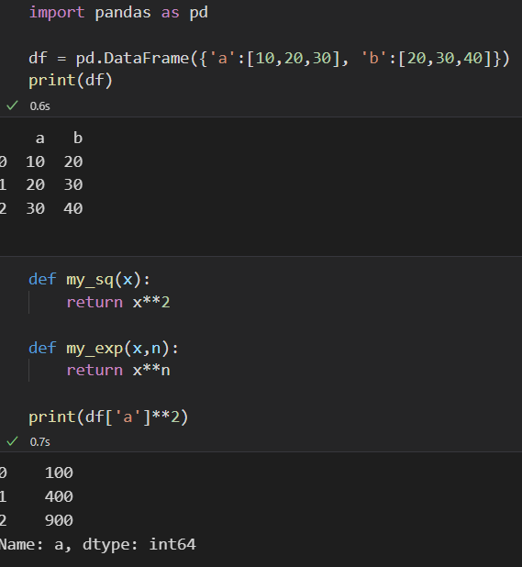
apply메서드 활용
apply메서드로 브로드캐스팅한 결과가 올바른 값인지 확인하기 위해 시리즈, 데이터프레임의 기초 연산 결과와 비교하며 실습을 진행한다.
제곱 함수의 이름을 전달하여 시리즈의 모든 데이터에 제곱 함수를 적용해 본다.

Slide 13
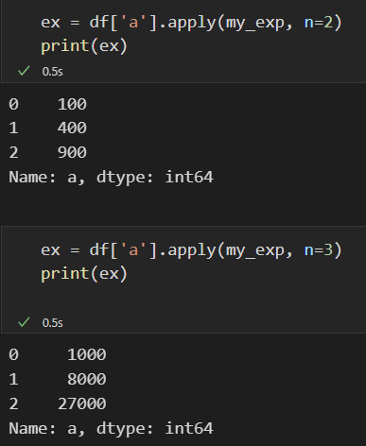
apply메서드 활용
apply메서드에 전달하는 함수(my_sq)가 1개의 인자를 받도록 구성되어 있다면 인자값을 생략할 수 있다. 그러면 2개의 인자를 전달할 경우는?
이런 경우 apply메서드의 첫번째 인자에는 n제곱 함수의 이름(my_exp)를 전달하고 두번째 인자(n)을 전달한다.
apply메서드에 전달하는 함수의 첫번째 인자에는 데이터프레임이나 시리즈가 자동으로 전달된다는 것을 알 수 있다.

Slide 14
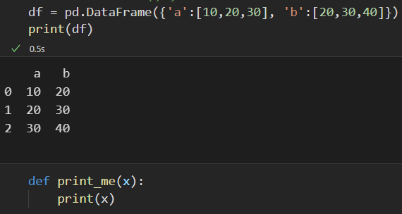
apply메서드 활용
데이터프레임을 준비해서 apply메서드를 사용하는 것을 연습한다.
이번에는 데이터프레임에 함수를 적용해야 하기 때문에 함수를 열방향으로 적용할지 행방향을 적용할지 정해야 한다. axis인자값을 0이나 1로 지정하면 함수를 열 또는 행방향으로 적용할 수 있다.

Slide 15
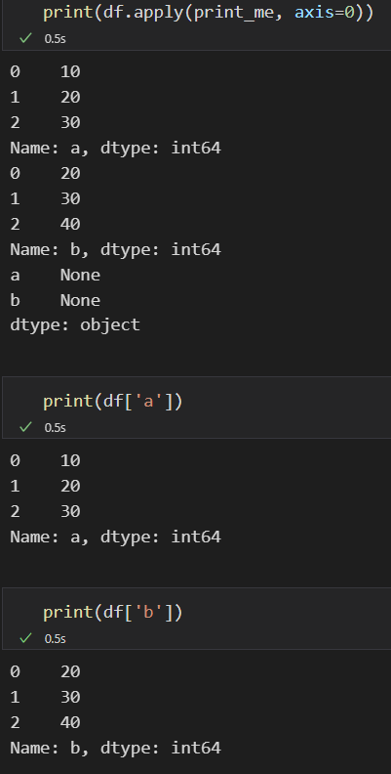
apply메서드 활용
만약 axis값을 지정하지 않으면 열방향(0)으로 적용한다.

Slide 16
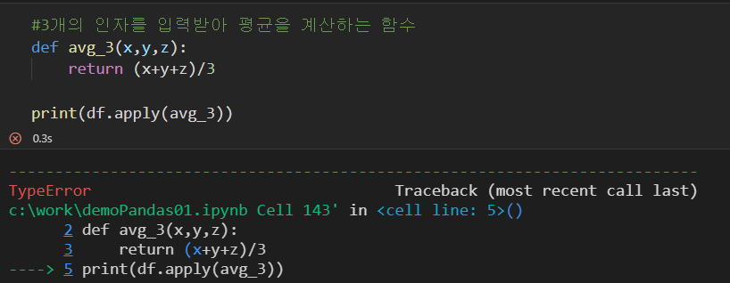
apply메서드 활용
3개의 인자를 입력받아 평균을 계산하는 함수를 정의한다.
그런데 이번에는 에러가 발생한다. ‘avg_3함수는 3개의 인자값을 필요로 하는 함수인데 1개의 인자값만 입력받았다’라는 오류메세지이다. avg함수가 열단위로 데이터를 처리할 수 있도록 수정해야 한다.

Slide 17
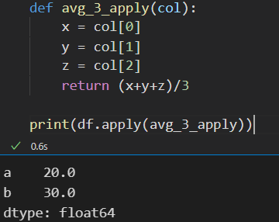
apply메서드 활용
다음은 avg_4함수가 열단위로 데이터를 처리할 수 있도록 개선한 것이다.

Slide 18
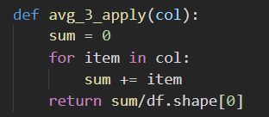
apply메서드 활용
앞에서는 데이터프레임의 행개수가 3이라는 것을 알고 있다는 전제하에 avg_3_apply함수를 작성했다.
하지만 일반적으로 for문을 이용하여 작성한다.

Slide 19
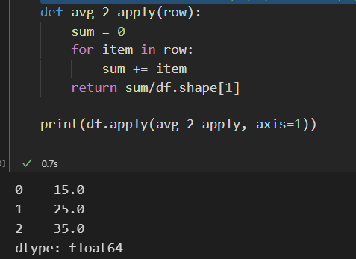
apply메서드 활용
행방향으로 데이터를 처리하는 함수도 만들 수 있다. 마지막 return문의 df.shape[0]을 df.shape[1]로 바꾸면 된다.

Slide 20
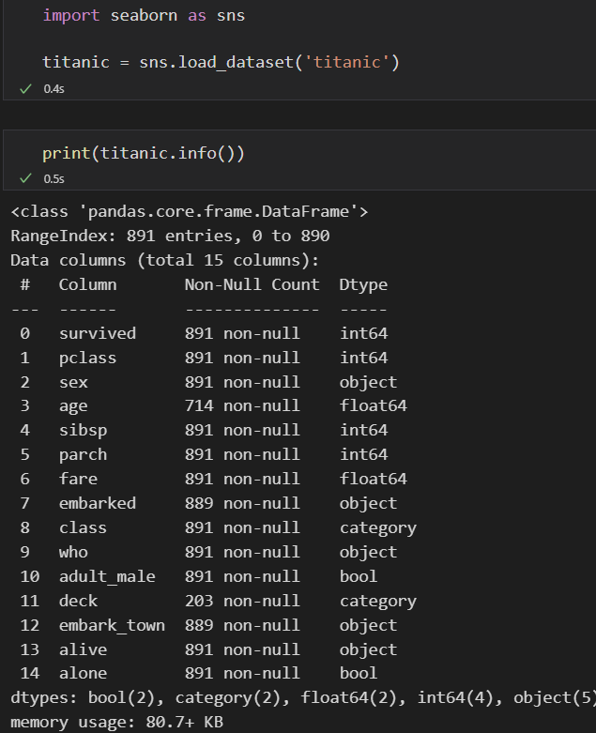
apply메서드 활용
조금 더 큰 데이터를 사용해 본다.
seaborn에 있는 타이타닉 데이터를 로딩한다.

Slide 21
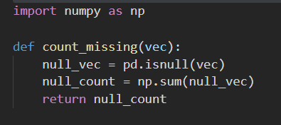
apply메서드 활용
다음은 누락값의 개수를 반환하는 count_missing함수이다. 판다스의 isnull메서드에 데이터프레임을 전달하면 누락값의 유무에 따라 True, False를 적용한 데이터프레임이 만들어진다.
이 값을 넘파이의 sum메서드에 전달하면 누락값의 개수를 구할 수 있다.

Slide 22
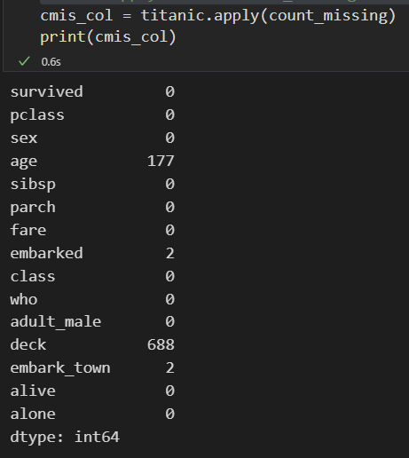
apply메서드 활용
다음은 apply메서드에 count_missing함수를 전달하여 얻은 결과이다.

Slide 23
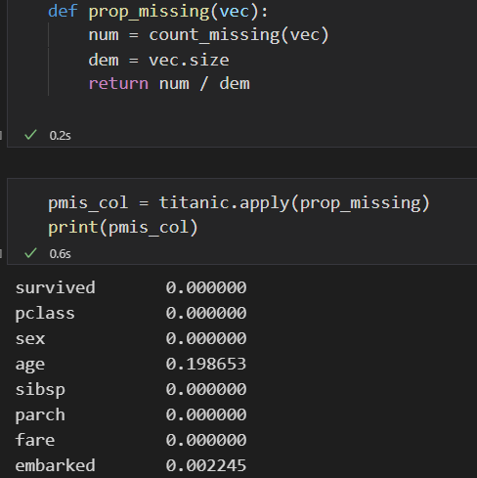
apply메서드 활용
다음은 누락값의 비율을 계산하는 prop_missing함수이다.

Slide 24
apply메서드 활용
데이터프레임의 누락값 처리하기 - 행방향
다음은 axis를 1로 설정하여 앞에서 만든 count_missing,
prop_missing, prop_complete함수를 행방향을 적용하여 실행한 것이다.
각 행의 누락값과 누락값의 비율, 누락값이 아닌 값의 비율을 잘 계산하고 있다는 것을 알 수 있다.

Slide 25
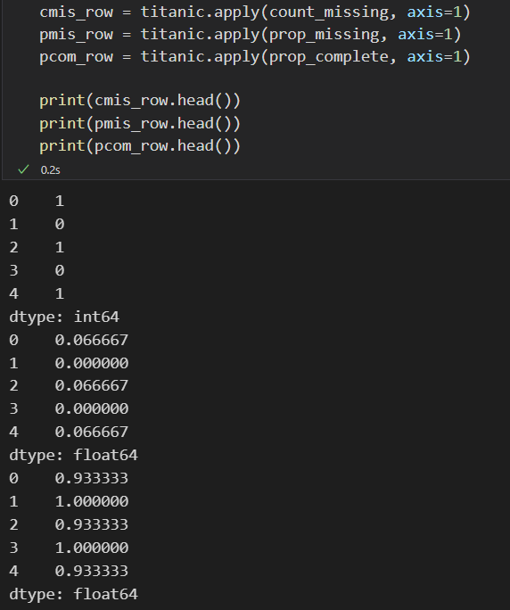
apply메서드 활용

Slide 26
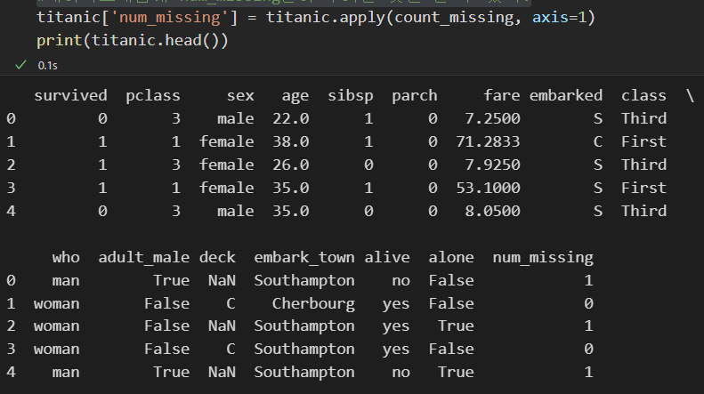
apply메서드 활용
다음은 누락값의 개수를 구하여 titanic데이터프레임이 추가한 것이다.
데이터프레임에 num_missing열이 추가된 것을 알 수 있다.

Slide 27
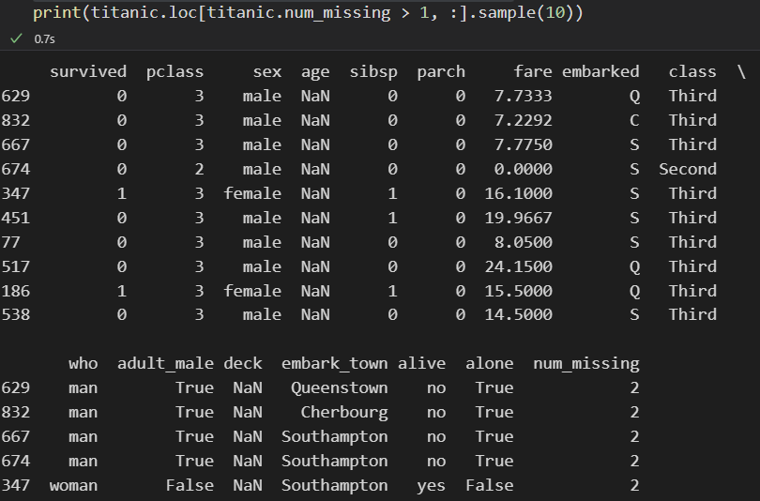
apply메서드 활용
누락값이 있는 데이터만 따로 모아서 볼 수 있다.
다음은 누락값이 2개 이상인 데이터를 추출한 것이다.

